Slide 1
Codeengn 07

Slide 2
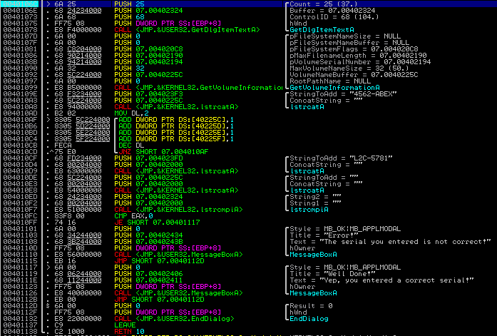
시작
시작지점에서 밑으로 조금만 내리면 시리얼 키를 생성하고 비교하는 부분을 찾을수 있다.
문제의 요구에 따라 시리얼 키 생성 과정만 집중해서 분석했다.

Slide 3
시리얼 키 생성 과정
CodeEngn
STEP1. C드라이브의 이름을 버퍼에 저장하고
“4562-ABEX”라는 문자열을 뒤에 붙여준다.
CodeEngn4562-ABEX

Slide 4
시리얼 키 생성 과정
STEP2. 맨 앞 4글자에 2만큼 더한다(루프를 2번만 돌면서 1씩 더하므로)
EqfgEngn4562-ABEX

Slide 5
시리얼 키 생성 과정
STEP3. 맨 앞에 “L2C-5781”을 추가하면 완성!
결과: CodeEngn은 EqfgEngn으로 바뀐다.
L2C-5781EqfgEngn4562-ABEX

